Slide 1
Итоговое сочинение
(изложение)
Снежко Галина Евгеньевна,
директор
ГБУ РО «Ростовский областной центр
обработки информации в сфере образования»
25 ноября 2015 года

Slide 2
Важные особенности процедур подготовки и проведения итогового сочинения (изложения) 2 декабря 2015 г., соблюдение которых ОБЯЗАТЕЛЬНО
Для проведения итогового сочинения (изложения) 02.12.2015 должны использоваться только бланки, напечатанные из программного обеспечения «Планирование ГИА (ЕГЭ) 2016» версии 10.01 или «Школьный клиент» версии 6.0
При печати комплектов бланков участников в отчете ИС-10 «Бланки итогового сочинения (изложения)» параметр «Задать количество бланков записи в основном комплекте» должен быть равен 4
Членам комиссии в аудиториях необходимо ОБЯЗАТЕЛЬНО проверять заполнение ВСЕХ полей ВСЕХ бланков, выданных участникам, в том числе и пустых бланков записей
Бланки записи и бланки регистрации пакуются для доставки в РОЦОИСО ПОАУДИТОРНО
КОНТРОЛИРУЙТЕ количество бланков, которые должны быть предоставлены в РОЦОИСО на обработку:
количество бланков записи в пакете одной аудитории = количество участников в аудитории * 4 + количество дополнительных бланков записи, выданных участникам.
- количество бланков регистрации в пакете одной аудитории = количество участников в аудитории

Slide 3
Доставка тем сочинений (текстов изложений)
Комплекты тем итогового сочинения (тексты изложений) передаются в РОЦОИСО за 20 минут до проведения сочинения (изложения) по закрытым каналам связи для публикации на региональном информационном ресурсе http://www.rcoi61.ru
за 15 минут ТЕМЫ ИТОГОВОГО СОЧИНЕНИЯ будут опубликованы на открытых информационных ресурсах (http://www.ege.edu.ru/, http://rustest.ru/, http://www.rcoi61.ru).
РОЦОИСО на сайте технической поддержки ГИА-11 (http://www.ege.rcoi61.org.ru/) размещает ТЕКСТЫ ИЗЛОЖЕНИЙ для органов местного самоуправления, осуществляющих управление в сфере образования за 30 минут до проведения изложения.
Органы местного самоуправления сразу после получения комплектов ТЕМ ИТОГОВОГО СОЧИНЕНИЯ (ТЕКСТОВ ИЗЛОЖЕНИЙ) передают их общеобразовательным организациям по закрытым каналам связи (в случае их наличия) или по электронной почте (в случае отсутствия закрытых каналов связи у общеобразовательной организации).

Slide 4
школа
заранее распечатаны комплекты бланков для каждого участника
школа
СРАЗУ после получения тем сочинений (текстов изложений) они распечатываются техническим специалистом и выдаются члену комиссии в аудитории (желательно для каждого учащегося)
школа
после написания сочинения все бланки передаются директору школы, бланки записи и регистрации ксерокопируются техническим специалистом

Slide 5
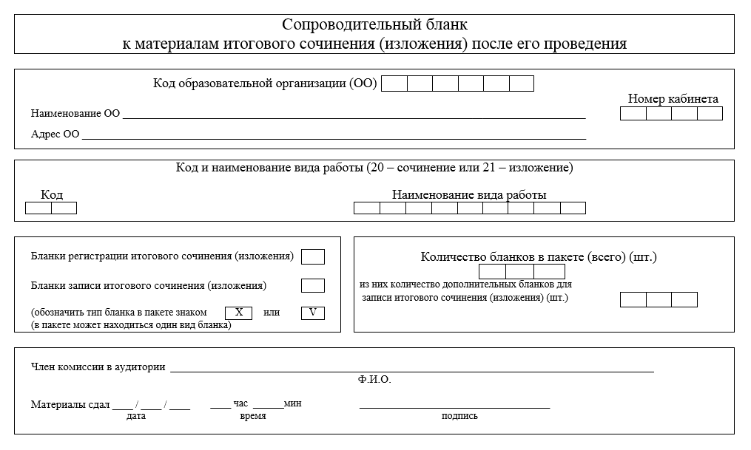
Оригиналы бланков записей после копирования поаудиторно упаковываются в чистые конверты, заготовленные заранее. На конверты наклеиваются заполненные сопроводительные бланки.
Конверты с бланками записей незамедлительно передается в МОУО, который доставляет их в РЦОИ в день проведения итогового сочинения (изложения) по графику.

Slide 6
школа
школа
ответственный сотрудник, назначенный директором ОО, заполняет оригиналы бланков регистрации в части оценки
школа
бланки регистрации в конвертах 04.12.2015 г. передаются в РОЦОИСО для дальнейшей обработки
члены (эксперты) школьной комиссии в течение 2 дней оценивают сочинения (изложение) в соответствии с критериями, разработанными Рособрнадзором

Slide 7
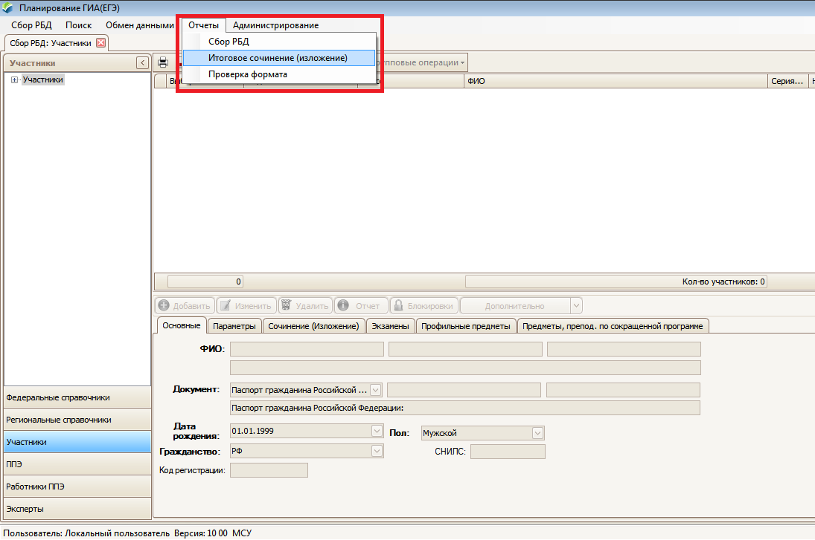
Печать бланков и отчетных форм
для проведения итогового (сочинения) изложения осуществляется в
ПО«Планирование ГИА(ЕГЭ)2016» в разделе «Отчеты» → «Итоговое сочинение (изложение)»

Slide 8
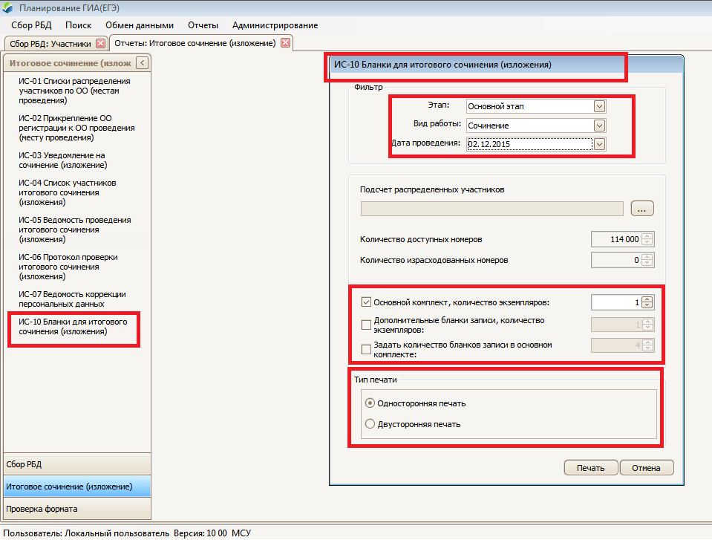
Печать бланков
выполняется с помощью отчета ИС-10 Бланки для итогового сочинения (изложения)

Slide 9
Бланки
Бланк регистрации
Бланк записи и дополнительный бланк записи
Комплект бланков на 1 участника итогового сочинения (изложения) состоит из бланка регистрации и 4 бланков записи, которые должны быть пронумерованы от 1 до 4 – в поле «Лист №» бланков записи каждого комплекта
Notes:
ю

Slide 10
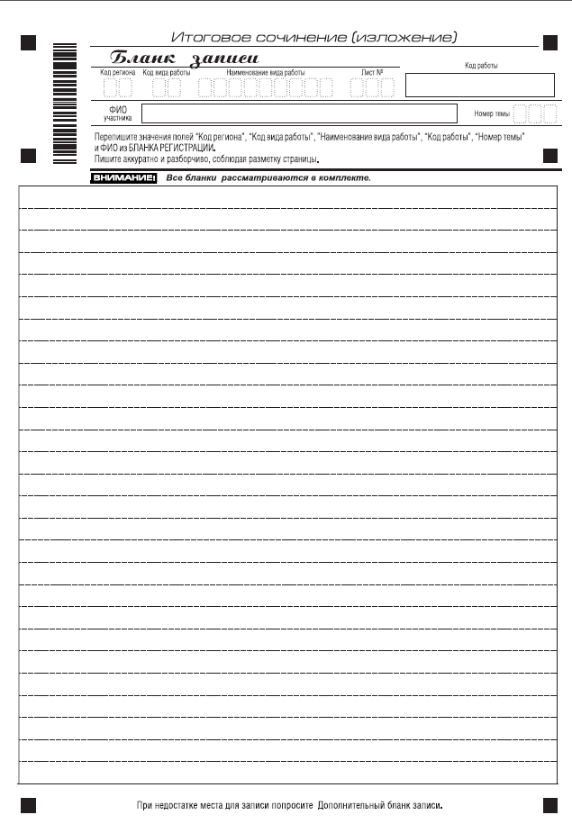
Бланки
На одного участника по умолчанию печатается бланк регистрации и 4 бланка записи. Печать бланков односторонняя.
Код работы печатается автоматически на бланке регистрации и бланках записи.
Если участнику не хватает места для ответа, он может попросить дополнительный бланк, который печатается предварительно.
Код работы в дополнительный бланк вписывается вручную с бланка регистрации.
Поле «Лист №» заполняется членом комиссии в случае выдачи участнику дополнительного бланка записи

Slide 11
Связка бланков
Код работы формируется автоматизировано при печати бланков
Одинаковый на всех бланках
10-знаков
Notes:
ю

Slide 12
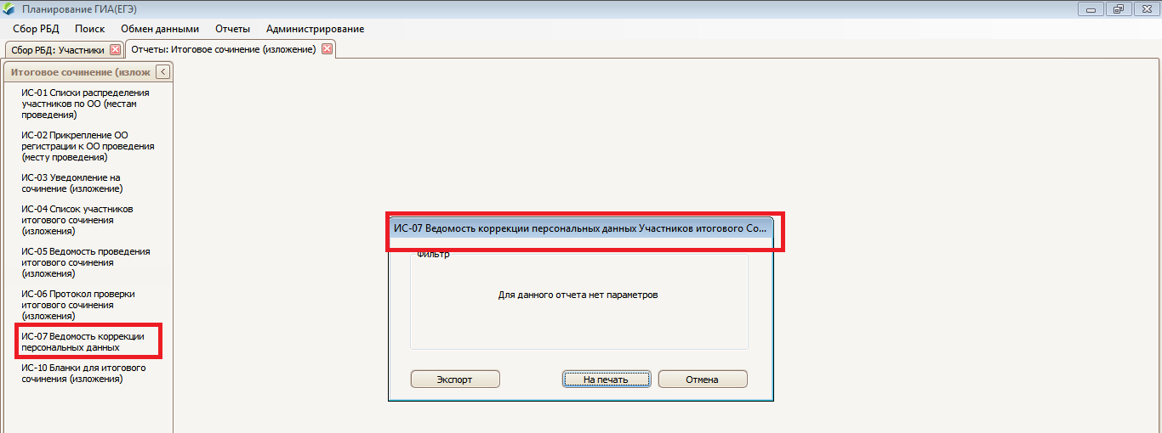
Для внесения коррекций по персональным данным участников
в РЦОИ обязательно должны передаваться ведомости коррекций персональных данных участников ГИА в аудитории - форма ИС-07 «Ведомость коррекции персональных данных участников ГИА в аудитории», которая готовиться для каждой аудитории проведения итогового сочинения (изложения) с помощью отчета «ИС-07 Ведомость коррекции персональных данных»

Slide 13
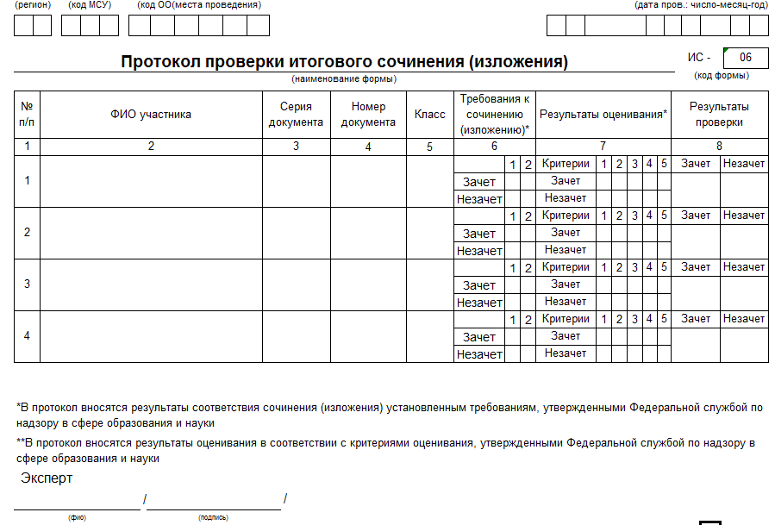

Slide 14
Замечания по результатам проведения итогового сочинения (изложения) в 2014-15 уч.г.
ПРИ ПЕРЕДАЧЕ БЛАНКОВ НА ОБРАБОТКУ В РОЦОИСО
1. Случаи нарушения правил паковки бланков записи, влекущие серьезные проблемы обработки:
- в больших папках с файлами с бланками на каждого участника;
- «пустые» бланки записи из комплектов участника отложены отдельно, запакованы только заполненные бланки записи;
- комплекты бланков записи каждого участника соединены скрепками – много случаев;
- не заменен полностью комплект участника при порче одного из бланков пакета.
2. Случаи нарушения оформления сопроводительных документов:
- акты приемки-передачи заранее не подготовлены, заполнялись при приемке, что значительно удлиняет время приема бланков;
- акты по количеству аудиторий во всех ОО

Slide 15
Замечания по результатам обработки бланков:
В пакеты были вложены пустые дополнительные бланки
Недопустимо использование одного комплекта бланков регистрации и бланков записи несколькими участниками! Результаты участников могут быть отменены!
Недопустимо использование одним участником бланков из разных комплектов. Работы таких участников обрабатываться не будут и соответственно результаты будут отменены!
Не качественная печать бланков

Slide 16
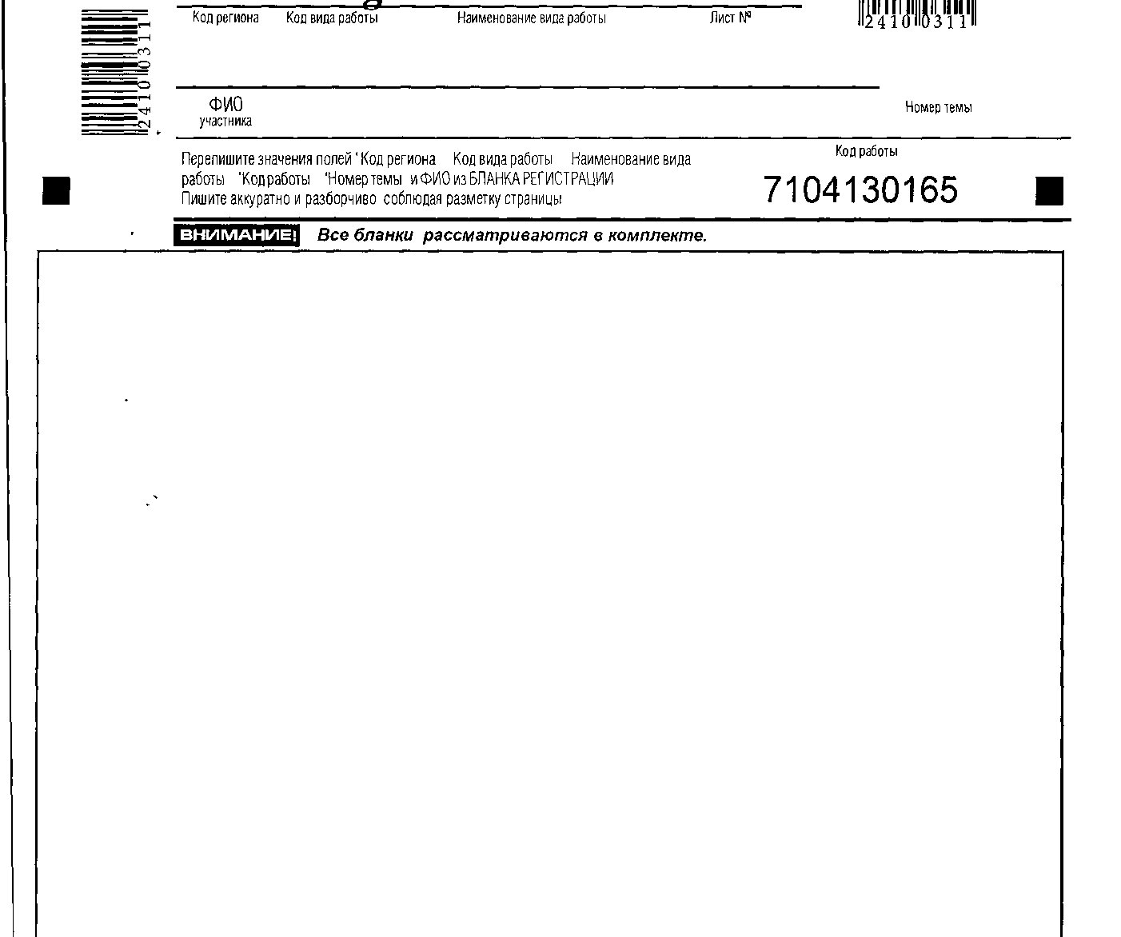
Замечания по результатам обработки бланков:
Организаторы не проверяли заполнение «шапки» пустых бланков записи. Заполнение «шапки» всех 4 бланков записи, выданных участникам ОБЯЗАТЕЛЬНО!

Slide 17
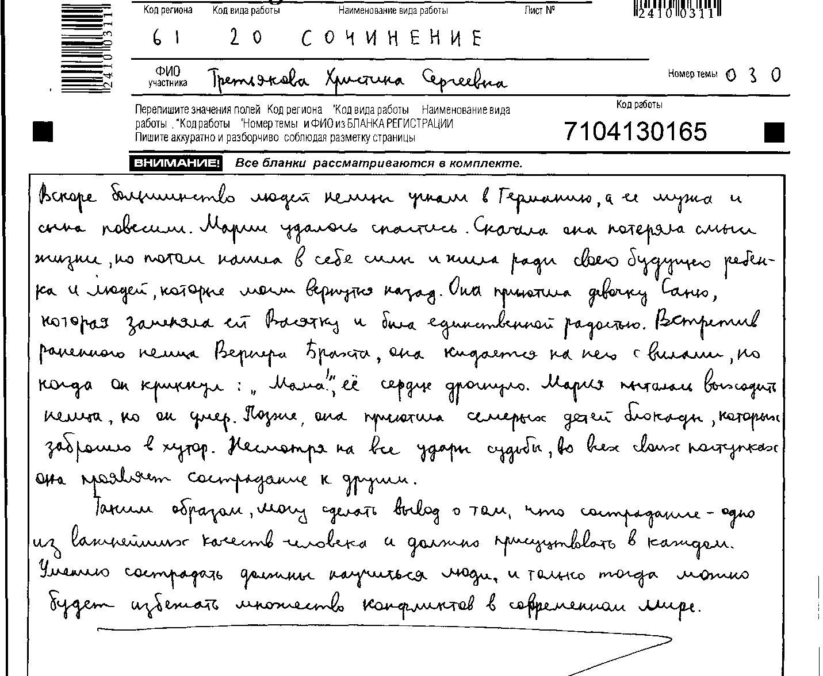
Замечания по результатам обработки бланков:
В бланках записи не указывались номера листов или номер темы

Slide 18
Замечания по результатам обработки бланков:
Некорректно переносятся результаты оценивания:
-не выставляется итоговый зачет или незачет,
-не корректно определяется итоговый результат.
Исправления в результаты оценивания в оригиналах бланков регистрации необходимо вносить так, чтобы было понятно, какая оценка действительна.
При этом запрещено использовать корректор!

Slide 19
КОНТАКТНЫЕ ДАННЫЕ
Минобразование Ростовской области
web-сайт: www.rostobr.ru
Ростовский областной центр обработки информации в сфере образования
г. Ростов-на-Дону, пр. Ленина, 92
web-сайт: www.rcoi61.ru
e-mail: ege@rcoi61.org.ru
e-mail: rocoiso@rostobr.ru
Режим работы:
понедельник-четверг: 9.00-18.00;
пятница: 9.00-17.00;
перерыв: 13.00-14.00.
Директор
Снежко Галина Евгеньевна тел. +7(909)4253444,
+7(863)2105006 gsnezhko@rcoi61.org.ru
Отдел организационно-технологического обеспечения ГИА-11
Богданов Валерий Александрович тел. +7(863)2105011

Slide 20
Спасибо за внимание!

